Slide 1


Departament d’Informàtica
IABD – A4 DML: practica
Data engineering
Departament d’Informàtica
Organització DAW per Projectes

Slide 2
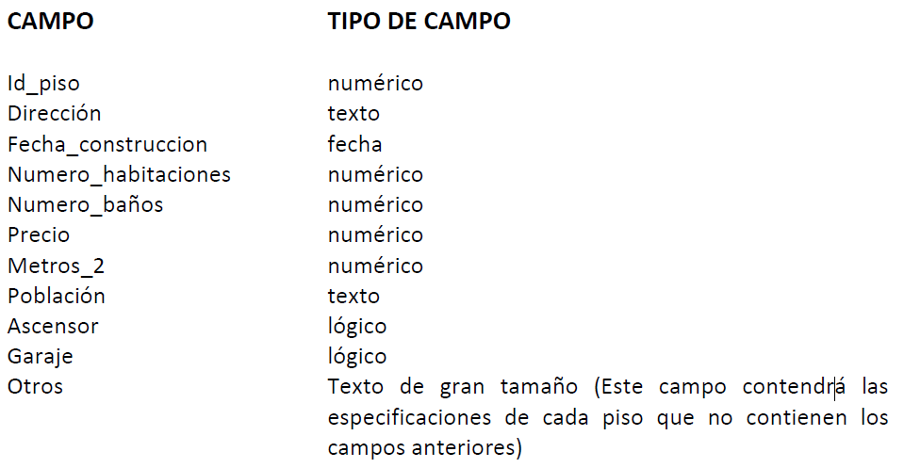
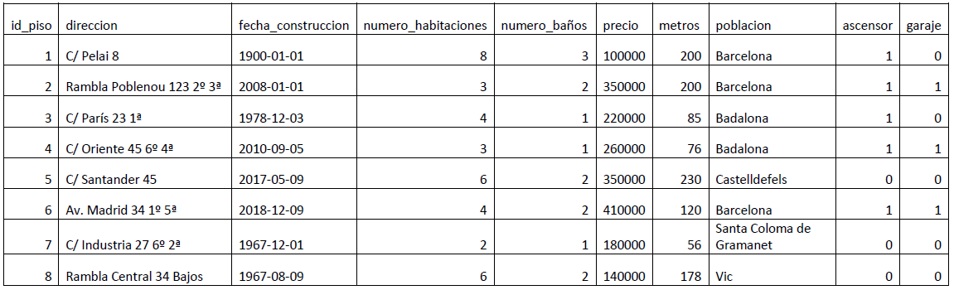
A2 DATA ENGINEERING - DML:
REQUERIMENTS
Donada la BBDD anomenada IMMOBILIÀRIA que emmagatzemarà els PISOS que la immobiliària té a la venda:
CONCEPTES TREBALLATS
Big data
Treballant amb dades Big Data
Arquitectura de Big Data
Bases de dades relacionals
REQUISITS D’ENTREGA
Més informació al manual.
Utilitza el fitxer Pisos.sql per crear la base de dades.
OBJECTIUS
Entendre i aplicar sentències DML de SQL
Departament d’Informàtica
IABD – DISSENY DE BASE DE DADES RELACIONAL

Slide 3
A2 DATA ENGINEERING - DML practica:
REQUERIMENTS
Crea les consultes:
Mostrar todos los pisos con todos sus campos.
Mostrar la dirección y la fecha de construcción de todos los pisos.
Mostrar todos los campos de los pisos que valgan menos de 300000 €.
Mostrar la dirección y el precio de los pisos con garaje.
Mostrar todos los campos de los pisos construidos en la década de los 70.
Mostrar todos los campos de los pisos construidos durante el siglo XXI y que valgan menos de 350000 €.
Mostrar todos los campos de los pisos con ascensor, garaje y más de 80 m2.
Mostrar los pisos que no sean de Barcelona, ni Badalona, ni Castelldefels y valgan menos de 250000 €, todo ello ordenado alfabéticamente por Población.
Mostrar los pisos construidos a partir del año 2016.
Mostrar los pisos que no sean de Barcelona, ni de Madrid, ni de Vic.
Mostrar la dirección y el 10% del precio de los pisos de Barcelona.
Mostrar las poblaciones en las que tenemos pisos, no puede haber poblaciones repetidas.
Mostrar los pisos que estén en una Rambla.
Mostrar los 5 pisos más caros.
Borra los pisos que tengan 3 o menos habitaciones.
Borra los datos de la tabla.
Borra la tabla.
Borra la base de datos.
Departament d’Informàtica
IABD – DISSENY DE BASE DE DADES RELACIONAL

Slide 4
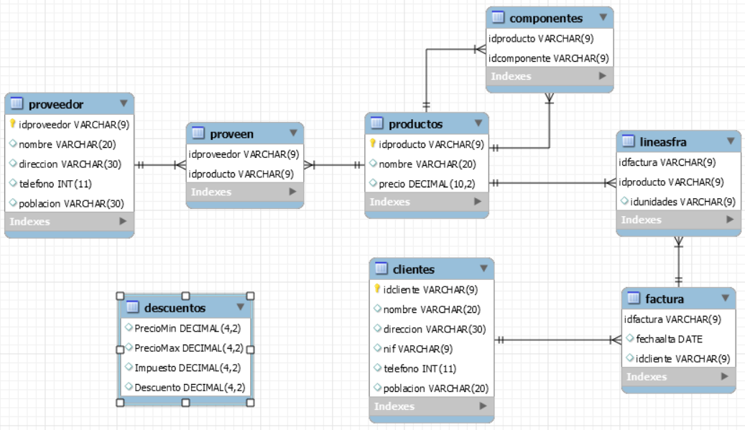
A2 DATA ENGINEERING - DML:
REQUERIMENTS
Donada la BBDD d’una empresa:
CONCEPTES TREBALLATS
Big data
Treballant amb dades Big Data
Arquitectura de Big Data
Bases de dades relacionals
REQUISITS D’ENTREGA
Més informació al manual.
Utilitza el fitxer Empresa.sql per crear la base de dades.
OBJECTIUS
Entendre i aplicar sentències DML de SQL
Departament d’Informàtica
IABD – DISSENY DE BASE DE DADES RELACIONAL

Slide 5
A2 DATA ENGINEERING - DML practica:
REQUERIMENTS
Crea les consultes:
Listado de los proveedores de Barcelona que nos sirven el producto condensador.
Listado de los productos que nos provee ‘Electrònica Vivas’.
Listado de los clientes que no han facturado desde el 1/7/2012.
Listado de los clientes que han comprado el producto resistencia. Si se repiten consigue que solo salga una vez cada uno. No sabes el id de la resistencia, solo el nombre.
Listado de los clientes que han comprado más de un diodo. No sabes el id del diodo, solo el nombre.
Mostrar la cantidad total de productos facturada para cada cliente
Mostrar la cantidad total de productos facturada entre 1/7/2012 y el 1/10/2012.
Listado de los productos que son componentes del producto transistor. (¿Qué productos forman un transistor?)
Listado de los productos de los cuales es componente un condensador. (¿qué productos entre sus componentes hay un condensador?)
¿Cuál sería el descuento que se le aplica a cada producto en función de su precio?
Aplícale el impuesto que toque a cada una de las facturas. Ten en cuenta que el precio final es precio*unidad.
Muestra los productos cuyo precio sea mayor que el precio medio de todos los productos. Ordena el precio de menor a mayor.
¿Cuántos productos nos han comprado cada cliente durante el último semestre del 2012? Muestra solo los que hayan comprado 40 productos o más.
Para cada cliente, haz un listado con todos los productos y los proveedores de los productos que han comprado. ¡Ánimo, es la última!
Departament d’Informàtica
IABD – DISSENY DE BASE DE DADES RELACIONAL

Slide 6






EVALUACIÓN: REVISIÓN AULA
MÓDULO | UF/RA | DESCRIPCIÓN | PUNTUACIÓN
M04 | UF 1: Sistemes de Big Data | Crear la base de dades utilitzant les sentències SQL
 |  | Utilitza sentències DML de SQL per respondre a les preguntas
COMPETÈNCIES TRANSVERSALS
Anglès
Recerca d’informació
Capacitat reflexiva
Organització
Autonomia
Departament d’Informàtica
IABD - PREPARACIÓ DEL ENTORN

